Slide 1



Evaluer à l’ère de l’IA
ARIA, un cadre pour accompagner
l’évaluation en enseignement supérieur
31 janvier 2024
Notes:
Bonjour à toutes et à tous,
Je tiens avant tout à remercier Les organisateurs, les autorités de l’université Mohammed 1r d’Oujda b et de la faculté des lettres et des sciences humaines pour l’invitation
En particulier, Madame Sabrin Jmad et tous les membres du comité d’organisation ainsi que les étudiants et les étudiantes présents dans la salle pour l’intérêt qu’ils portent sur la thématiques des enjeux de l’intelligences artificielle en éducation.
Je suis Sandrine Decamps, Conseillère pédagogique à la HELHa et Chargée de cours à l’UCLouvain, en Belgique.

Slide 2

Comment l’IA transforme-t-elle
nos pratiques évaluatives ?
Comment rendre les évaluations
plus résilientes ?
Quelles sont les nouvelles compétences à évaluer à l’ère de l’IA ?
DECAMPS, S. (2024). Conférence sur l’évaluation à l’ère du numérique et de l’IA, Université Mohammed 1r, Oujda, 17 décembre 2024.
Notes:
Avant de commencer, posez-vous cette question : comment pensez-vous que l’IA pourrait transformer vos propres pratiques évaluatives ?

Slide 3
Avez-vous déjà envisagé
comment l’IA peut transformer
vos propres pratiques évaluatives ?
DECAMPS, S. (2024). Conférence sur l’évaluation à l’ère du numérique et de l’IA, Université Mohammed 1r, Oujda, 17 décembre 2024.
Notes:
Avant de commencer, posez-vous cette question : comment pensez-vous que l’IA pourrait transformer vos propres pratiques évaluatives ?

Slide 4
Analyser
Repenser
Cadre
ARIA
Résilience
  Outils
Un cadre pour repenser
les dispositifs d’évaluation
à l'ère de l'Intelligence Artificielle
Validité
Compétences
Accompagner
Intégrer
DECAMPS, S. (2024). Grille d’analyse des vulnérabilités d’un dispositif d’évaluation à l’ère de l’intelligence artificielle. Conférence sur l’évaluation à l’ère du numérique et de l’IA, Université Mohammed 1r, Oujda, 17 décembre 2024.
Notes:
L'IA générative: un défi et une opportunité pour l'évaluation
L'essor fulgurant de l'IA générative, tel que ChatGPT, a profondément bouleversé le paysage éducatif, remettant en question les méthodes d'évaluation traditionnelles et obligeant les institutions à repenser leurs approches pédagogiques. L'IA générative, capable de produire des contenus écrits, visuels et même audio de qualité, pose un défi majeur à l'intégrité académique.
●
Les étudiants peuvent désormais facilement utiliser ces outils pour générer des réponses à des questions d'examen, rédiger des dissertations ou produire des travaux créatifs, rendant difficile la distinction entre un travail authentique et un contenu généré par l'IA.
●
Ce défi est amplifié par le fait que les solutions de détection de l'IA ne sont pas encore totalement fiables et présentent des limites, notamment en termes de précision et de biais potentiels.
Cependant, au-delà des menaces, l'IA générative offre également des opportunités inédites pour l'apprentissage et l'évaluation.
●
L'IA peut servir d'assistant pédagogique personnalisé, offrant un soutien aux étudiants dans leurs recherches, la compréhension de concepts complexes ou la production de travaux créatifs.
●
Elle permet également de repenser les formats d'évaluation, en privilégiant des compétences difficilement reproductibles par l'IA, telles que l'esprit critique, la créativité, la résolution de problèmes complexes ou la collaboration en équipe.
Face à ce double enjeu, l'intégration de l'IA dans l'éducation nécessite une réflexion approfondie et la mise en place de stratégies claires pour garantir l'intégrité académique tout en exploitant le potentiel pédagogique de ces technologies.

Slide 5
Un dispositif d’évaluation complet et résilient à l’ère numérique repose sur quatre dimensions fondamentales :
la validité, la résilience face à l’IA, l’intégration des outils numériques et le développement des compétences humaines et numériques.
Finalité :
Le dispositif d’évaluation résilient à l’IA vise à offrir une évaluation robuste et équilibrée, capable de valoriser les compétences distinctives des apprenants, de renforcer leur réflexion éthique et critique, et de s’adapter aux enjeux de l’ère numérique. Il favorise une approche éducative durable et inclusive, préparant les apprenants à relever les défis du futur tout en respectant des standards éthiques élevés.
Résilience
  Outils
Validité
Compétences
DECAMPS, S. (2024). Grille d’analyse des vulnérabilités d’un dispositif d’évaluation à l’ère de l’intelligence artificielle. Conférence sur l’évaluation à l’ère du numérique et de l’IA, Université Mohammed 1r, Oujda, 17 décembre 2024.
Notes:
L'IA générative: un défi et une opportunité pour l'évaluation
L'essor fulgurant de l'IA générative, tel que ChatGPT, a profondément bouleversé le paysage éducatif, remettant en question les méthodes d'évaluation traditionnelles et obligeant les institutions à repenser leurs approches pédagogiques. L'IA générative, capable de produire des contenus écrits, visuels et même audio de qualité, pose un défi majeur à l'intégrité académique.
●
Les étudiants peuvent désormais facilement utiliser ces outils pour générer des réponses à des questions d'examen, rédiger des dissertations ou produire des travaux créatifs, rendant difficile la distinction entre un travail authentique et un contenu généré par l'IA.
●
Ce défi est amplifié par le fait que les solutions de détection de l'IA ne sont pas encore totalement fiables et présentent des limites, notamment en termes de précision et de biais potentiels.
Cependant, au-delà des menaces, l'IA générative offre également des opportunités inédites pour l'apprentissage et l'évaluation.
●
L'IA peut servir d'assistant pédagogique personnalisé, offrant un soutien aux étudiants dans leurs recherches, la compréhension de concepts complexes ou la production de travaux créatifs.
●
Elle permet également de repenser les formats d'évaluation, en privilégiant des compétences difficilement reproductibles par l'IA, telles que l'esprit critique, la créativité, la résolution de problèmes complexes ou la collaboration en équipe.
Face à ce double enjeu, l'intégration de l'IA dans l'éducation nécessite une réflexion approfondie et la mise en place de stratégies claires pour garantir l'intégrité académique tout en exploitant le potentiel pédagogique de ces technologies.

Slide 6
Quatre dimensions
Validité : Assurer la cohérence entre les objectifs pédagogiques, les critères d’évaluation et les compétences ciblées, tout en adoptant des modalités diversifiées et inclusives.
Résilience face à l’IA : Prévenir les abus liés à l’utilisation des outils d’IA, évaluer des compétences humaines distinctives (pensée critique, créativité) et garantir l’authenticité des productions.
Intégration des outils numériques : Utiliser des outils numériques pertinents, accessibles et éthiques pour enrichir l’évaluation, tout en formant les apprenants à leur utilisation réfléchie.
Compétences : Développer et évaluer les compétences humaines non automatisables (analyse, collaboration, créativité) et les aptitudes à exploiter l’IA de manière critique et responsable.
Résilience
  Outils
Validité
Compétences
DECAMPS, S. (2024). Grille d’analyse des vulnérabilités d’un dispositif d’évaluation à l’ère de l’intelligence artificielle. Conférence sur l’évaluation à l’ère du numérique et de l’IA, Université Mohammed 1r, Oujda, 17 décembre 2024.
Notes:
L'IA générative: un défi et une opportunité pour l'évaluation
L'essor fulgurant de l'IA générative, tel que ChatGPT, a profondément bouleversé le paysage éducatif, remettant en question les méthodes d'évaluation traditionnelles et obligeant les institutions à repenser leurs approches pédagogiques. L'IA générative, capable de produire des contenus écrits, visuels et même audio de qualité, pose un défi majeur à l'intégrité académique.
●
Les étudiants peuvent désormais facilement utiliser ces outils pour générer des réponses à des questions d'examen, rédiger des dissertations ou produire des travaux créatifs, rendant difficile la distinction entre un travail authentique et un contenu généré par l'IA.
●
Ce défi est amplifié par le fait que les solutions de détection de l'IA ne sont pas encore totalement fiables et présentent des limites, notamment en termes de précision et de biais potentiels.
Cependant, au-delà des menaces, l'IA générative offre également des opportunités inédites pour l'apprentissage et l'évaluation.
●
L'IA peut servir d'assistant pédagogique personnalisé, offrant un soutien aux étudiants dans leurs recherches, la compréhension de concepts complexes ou la production de travaux créatifs.
●
Elle permet également de repenser les formats d'évaluation, en privilégiant des compétences difficilement reproductibles par l'IA, telles que l'esprit critique, la créativité, la résolution de problèmes complexes ou la collaboration en équipe.
Face à ce double enjeu, l'intégration de l'IA dans l'éducation nécessite une réflexion approfondie et la mise en place de stratégies claires pour garantir l'intégrité académique tout en exploitant le potentiel pédagogique de ces technologies.

Slide 7

Cadre ARIA
Un cadre pour repenser les dispositifs d’évaluation
à l'ère de l'Intelligence Artificielle
1. Analyser
Analyser les points
de vulnérabilité
des évaluations
2. Repenser
Repenser le dispositif
d’ évaluation pour améliorer sa résilience
Résilience
Validité
  Outils
4. Accompagner
Accompagner le développement des compétences IA
3. Intégrer
Intégrer les outils de l’IA dans les dispositifs d’évaluation
Compétences
DECAMPS, S. (2024). Grille d’analyse des vulnérabilités d’un dispositif d’évaluation à l’ère de l’intelligence artificielle. Conférence sur l’évaluation à l’ère du numérique et de l’IA, Université Mohammed 1r, Oujda, 17 décembre 2024.
Sandrine Decamps

Slide 8
Améliorer les dispositifs d’évaluation
Description du dispositif : points de vulnérabilité :
Etape 1 – Analyser
Etape 2 – Repenser
Les points de vulnérabilité :
-
-
- es points de vulnérabilité :
Les améliorations :
-
-
- es points de vulnérabilité :
Etape 4 – Accompagner
Etape 3 – intégrer
Les compétences :
-
-
- es points de vulnérabilité :
Les outils numériques et l’IA :
-
-
- es points de vulnérabilité :
Recommandations : points de vulnérabilité :
DECAMPS, S. (2024). Grille d’analyse des vulnérabilités d’un dispositif d’évaluation à l’ère de l’intelligence artificielle. Conférence sur l’évaluation à l’ère du numérique et de l’IA, Université Mohammed 1r, Oujda, 17 décembre 2024.

Slide 9
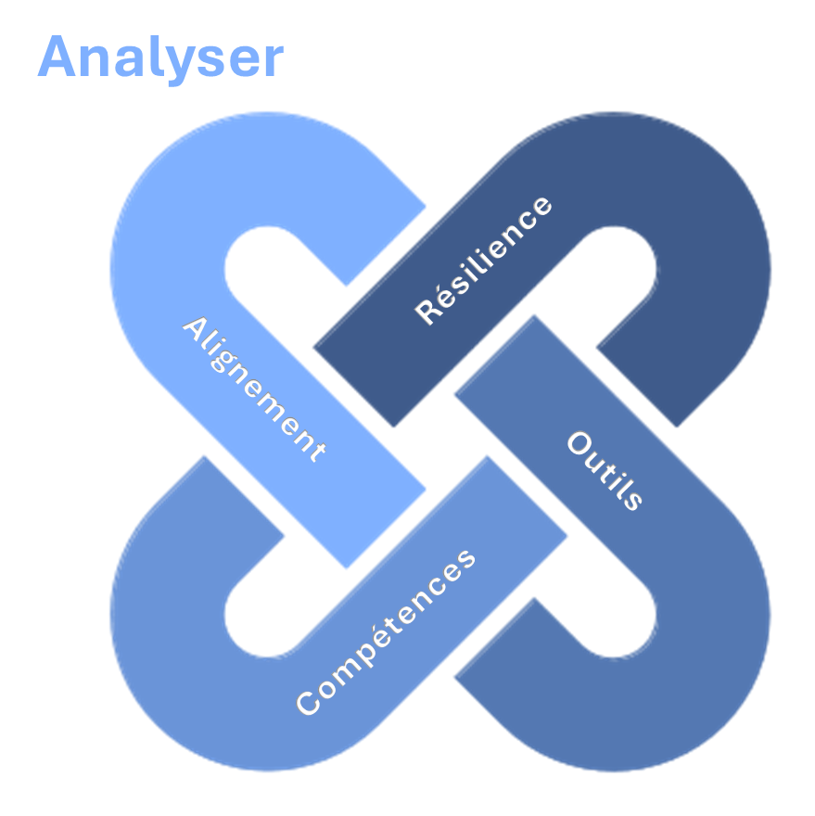
Cadre
ARIA
ETAPE 1. Analyser
les points de vulnérabilité
des dispositifs d’évaluation
DECAMPS, S. (2024). Grille d’analyse des vulnérabilités d’un dispositif d’évaluation à l’ère de l’intelligence artificielle. Conférence sur l’évaluation à l’ère du numérique et de l’IA, Université Mohammed 1r, Oujda, 17 décembre 2024.
Notes:
L'IA générative: un défi et une opportunité pour l'évaluation
L'essor fulgurant de l'IA générative, tel que ChatGPT, a profondément bouleversé le paysage éducatif, remettant en question les méthodes d'évaluation traditionnelles et obligeant les institutions à repenser leurs approches pédagogiques. L'IA générative, capable de produire des contenus écrits, visuels et même audio de qualité, pose un défi majeur à l'intégrité académique.
●
Les étudiants peuvent désormais facilement utiliser ces outils pour générer des réponses à des questions d'examen, rédiger des dissertations ou produire des travaux créatifs, rendant difficile la distinction entre un travail authentique et un contenu généré par l'IA.
●
Ce défi est amplifié par le fait que les solutions de détection de l'IA ne sont pas encore totalement fiables et présentent des limites, notamment en termes de précision et de biais potentiels.
Cependant, au-delà des menaces, l'IA générative offre également des opportunités inédites pour l'apprentissage et l'évaluation.
●
L'IA peut servir d'assistant pédagogique personnalisé, offrant un soutien aux étudiants dans leurs recherches, la compréhension de concepts complexes ou la production de travaux créatifs.
●
Elle permet également de repenser les formats d'évaluation, en privilégiant des compétences difficilement reproductibles par l'IA, telles que l'esprit critique, la créativité, la résolution de problèmes complexes ou la collaboration en équipe.
Face à ce double enjeu, l'intégration de l'IA dans l'éducation nécessite une réflexion approfondie et la mise en place de stratégies claires pour garantir l'intégrité académique tout en exploitant le potentiel pédagogique de ces technologies.

Slide 10
Cadre ARIA - Analyser
Grille critériée pour une évaluation résiliente à l’ère de l’IA
I . Validité du dispositif d'évaluation
Objectif principal :
S’assurer que l’évaluation est cohérente avec les objectifs pédagogiques et mesure les compétences attendues de manière précise et équitable.
Éléments clés :
  Objectifs clairement définis et alignés sur les contenus enseignés.
  Critères explicites, compréhensibles, et partagés avec les apprenants.
  Évaluation de compétences de haut niveau (analyse, créativité, synthèse).
  Consignes claires, inclusives et adaptées à divers profils d’apprenants.
  Modalités diversifiées (formatives, travaux collaboratifs, auto-évaluation).
Indicateur de succès :
Un dispositif transparent, inclusif et aligné sur les attentes pédagogiques.
DECAMPS, S. (2024). Grille d’analyse des vulnérabilités d’un dispositif d’évaluation à l’ère de l’intelligence artificielle. Conférence sur l’évaluation à l’ère du numérique et de l’IA, Université Mohammed 1r, Oujda, 17 décembre 2024.

Slide 11
Cadre ARIA - Analyser
Grille critériée pour une évaluation résiliente à l’ère de l’IA
I . Validité du dispositif d'évaluation
Items | Indicateurs | Niveau 0 (Absence) | Niveau 1 (Faible) | Niveau 2 (Moyen) | Niveau 3 (Optimal)
1. Les objectifs d’apprentissage sont-ils clairement définis et alignés sur les contenus enseignés ? | Alignement explicite entre objectifs et contenus d’enseignement, précision des objectifs | Les objectifs sont inexistants ou non formulés | Les objectifs sont mal définis ou partiellement inexistants | Les objectifs sont définis mais manquent de précision ou d’alignement | Les objectifs sont clairement définis, alignés sur les contenus et incluent des compétences transversales
2. Les critères d’évaluation sont-ils explicites, compréhensibles et partagés avec les apprenants ? | Clarté des critères, disponibilité d’une grille d’évaluation partagée | Aucun critère d’évaluation défini ou partagé | Les critères sont vagues et peu accessibles aux apprenants | Les critères sont partiellement explicites mais nécessitent des clarifications | Les critères sont détaillés, explicites et partagés avant l’évaluation
3. Le dispositif évalue-t-il des compétences de haut niveau taxonomique (analyse, créativité, synthèse) au-delà de la simple mémorisation ? | Présence d’activités complexes (analyse, synthèse) évaluées dans le dispositif | Aucune compétence de haut niveau ciblée | L’évaluation cible uniquement la mémorisation ou des compétences de bas niveau | L’évaluation cible certaines compétences intermédiaires avec peu de profondeur | L’évaluation cible des compétences complexes et favorise la réflexion critique
4. Les consignes d’évaluation sont-elles claires, inclusives et adaptées à des publics variés ? | Consignes rédigées dans un langage clair, disponibles en plusieurs formats accessibles | Les consignes sont absentes ou totalement inadaptées | Les consignes sont confuses ou difficilement compréhensibles | Les consignes sont claires mais pas adaptées à tous les publics | Les consignes sont inclusives, claires et accessibles à tous les publics
5. Les modalités d’évaluation sont-elles diversifiées (par exemple : formatives, travaux de groupe, auto-évaluation) ? | Diversité des approches dans les modalités d’évaluation proposées | Aucune modalité d’évaluation diversifiée | Les modalités d’évaluation sont limitées et peu variées | Les modalités d’évaluation montrent une certaine diversité mais restent classiques | Les modalités d’évaluation sont diversifiées, innovantes et parfaitement adaptées aux objectifs
DECAMPS, S. (2024). Grille d’analyse des vulnérabilités d’un dispositif d’évaluation à l’ère de l’intelligence artificielle. Conférence sur l’évaluation à l’ère du numérique et de l’IA, Université Mohammed 1r, Oujda, 17 décembre 2024.

Slide 12
Cadre ARIA - Analyser
Grille critériée pour une évaluation résiliente à l’ère de l’IA
II . Résilience du dispositif face à l'IA
Objectif principal :
Maintenir l’intégrité et l’équité des évaluations tout en intégrant les opportunités offertes par l’IA et en réduisant les risques d’abus.
Éléments clés :
  Prévention des risques de fraude via des stratégies robustes.
  Évaluation axée sur des compétences humaines non automatisables (pensée critique, éthique).
  Intégration d’éléments contextuels ou personnalisés pour limiter l’automatisation.
  Processus de vérification de l’authenticité des travaux (journaux de bord, présentations orales).
  Sensibilisation à l’usage éthique des outils d’IA.
Indicateur de succès :
Un dispositif résistant aux abus tout en valorisant les compétences distinctives de l'humain.
DECAMPS, S. (2024). Grille d’analyse des vulnérabilités d’un dispositif d’évaluation à l’ère de l’intelligence artificielle. Conférence sur l’évaluation à l’ère du numérique et de l’IA, Université Mohammed 1r, Oujda, 17 décembre 2024.

Slide 13
Cadre ARIA - Analyser
Grille critériée pour une évaluation résiliente à l’ère de l’IA
II . Résilience du dispositif face à l'IA
Items | Indicateurs | Niveau 0 (Absence) | Niveau 1 (Faible) | Niveau 2 (Moyen) | Niveau 3 (Optimal)
1. Le dispositif prévoit-il des stratégies pour limiter les risques de fraude liés à l’utilisation de l’IA (plagiat, génération de contenu) ? | Présence de mécanismes de prévention et de détection des usages abusifs d’IA | Aucune stratégie pour détecter ou limiter les abus liés à l’IA | Quelques stratégies sont envisagées mais non systématiques | Des stratégies de prévention et de détection sont partiellement mises en œuvre | Des stratégies robustes et systématiques sont mises en place pour limiter les abus
2. Les activités évaluées sollicitent-elles des compétences humaines non automatisables (pensée critique, jugement éthique) ? | Focalisation sur des tâches nécessitant une réflexion humaine avancée | Aucune compétence humaine non automatisable évaluée | Les compétences humaines sont peu sollicitées | Certaines compétences humaines sont évaluées dans des activités spécifiques | Les compétences humaines sont activement sollicitées et valorisées
3. L’évaluation intègre-t-elle des éléments contextuels ou personnalisés rendant difficile l’utilisation directe d’outils d’IA ? | Inclusion de paramètres ou contextes uniques limitant l'automatisation | Aucun contexte ou personnalisation dans les tâches évaluées | Les contextes ou personnalisations sont rares et peu développés | Des contextes uniques sont présents mais encore peu systématiques | Les tâches sont systématiquement contextualisées ou personnalisées
4. Le dispositif inclut-il des processus de vérification de l’authenticité des travaux (journaux de bord, évaluations orales) ? | Existence de moyens pour vérifier la production authentique des apprenants | Aucun mécanisme de vérification de l’authenticité des travaux | Les mécanismes de vérification sont limités ou peu efficaces | Des processus de vérification existent mais nécessitent des améliorations | Les processus de vérification garantissent l’authenticité des productions
5. Les évaluations prévoient-elles une sensibilisation des étudiants à l’usage éthique des outils d’IA ? | Promotion d’une utilisation éthique et raisonnée des outils d’IA | Aucune sensibilisation à l’éthique de l’IA | Une sensibilisation à l’éthique est proposée de manière informelle | La sensibilisation à l’éthique est intégrée mais pourrait être approfondie | La sensibilisation à l’éthique est complète et intégrée dans le dispositif
DECAMPS, S. (2024). Grille d’analyse des vulnérabilités d’un dispositif d’évaluation à l’ère de l’intelligence artificielle. Conférence sur l’évaluation à l’ère du numérique et de l’IA, Université Mohammed 1r, Oujda, 17 décembre 2024.

Slide 14
Cadre ARIA - Analyser
Grille critériée pour une évaluation résiliente à l’ère de l’IA
III. Intégration des outils numériques, dont l’IA
Objectif principal :
Exploiter les outils numériques pour enrichir l’évaluation tout en garantissant l’égalité d’accès et le respect de l’éthique.
Éléments clés :
  Utilisation d’outils alignés avec les compétences ciblées.
  Encouragement à un usage réfléchi et critique des outils numériques, y compris ceux basés sur l’IA.
  Accessibilité égale des outils pour tous les apprenants.
  Formation préalable pour familiariser les apprenants avec les outils utilisés.
  Respect strict des normes éthiques et de confidentialité dans la gestion des données.
Indicateur de succès :
Une intégration fluide et inclusive des technologies numériques, soutenant les objectifs pédagogiques.
DECAMPS, S. (2024). Grille d’analyse des vulnérabilités d’un dispositif d’évaluation à l’ère de l’intelligence artificielle. Conférence sur l’évaluation à l’ère du numérique et de l’IA, Université Mohammed 1r, Oujda, 17 décembre 2024.

Slide 15
Cadre ARIA - Analyser
Grille critériée pour une évaluation résiliente à l’ère de l’IA
III . Intégration des outils numériques, dont l’IA
Items | Indicateurs | Niveau 0 (Absence) | Niveau 1 (Faible) | Niveau 2 (Moyen) | Niveau 3 (Optimal)
1. Les outils numériques utilisés sont-ils pertinents pour mesurer les compétences ciblées ? | Adéquation des outils numériques avec les objectifs pédagogiques | Aucun outil numérique pertinent n’est utilisé | Des outils numériques sont utilisés mais leur pertinence est limitée | Les outils numériques sont généralement pertinents pour les objectifs | Les outils numériques sont parfaitement alignés avec les compétences ciblées
2. Le dispositif encourage-t-il une utilisation active et réfléchie des outils numériques, y compris ceux basés sur l’IA ? | Encouragement à un usage réfléchi et critique des outils numériques | Aucune réflexion n’est proposée sur l’utilisation des outils numériques | L’utilisation des outils numériques est encouragée mais sans cadre réfléchi | Un cadre réfléchi pour l’utilisation des outils numériques est partiellement en place | Un usage réfléchi et critique des outils numériques est systématiquement encouragé
3. Les outils intégrés favorisent-ils une accessibilité égale pour tous les apprenants ? | Égalité d'accès et inclusivité dans l’utilisation des outils | Les outils numériques ne sont pas accessibles à tous les apprenants | Les outils numériques sont partiellement accessibles aux apprenants | Les outils numériques sont accessibles mais avec des limites pour certains publics | Les outils numériques sont totalement inclusifs et accessibles
4. Le dispositif prévoit-il des moments d’apprentissage pour se familiariser avec les outils utilisés ? | Préparation des apprenants à l’utilisation des outils via des formations | Aucune préparation des apprenants à l’utilisation des outils | Une formation limitée est proposée pour utiliser les outils | Une préparation adéquate des apprenants est proposée pour les outils | Une formation complète prépare les apprenants à l’utilisation des outils
5. Les données recueillies respectent-elles les principes d’éthique et de confidentialité ? | Respect des normes éthiques dans la gestion des données | Aucune considération pour l’éthique ou la confidentialité des données | La gestion des données respecte partiellement les normes éthiques | Les normes éthiques de gestion des données sont respectées mais non optimisées | Les données sont gérées dans un respect total des normes éthiques et de confidentialité
DECAMPS, S. (2024). Grille d’analyse des vulnérabilités d’un dispositif d’évaluation à l’ère de l’intelligence artificielle. Conférence sur l’évaluation à l’ère du numérique et de l’IA, Université Mohammed 1r, Oujda, 17 décembre 2024.

Slide 16
Cadre ARIA - Analyser
Grille critériée pour une évaluation résiliente à l’ère de l’IA
IV. Compétences
Objectif principal :
Développer et évaluer à la fois les compétences humaines distinctives de l’IA et les aptitudes nécessaires pour utiliser ces technologies de manière critique.
Éléments clés :
  Évaluation de la pensée critique et de la capacité d’analyse complexe.
  Favorisation de la créativité et de l’innovation dans les tâches proposées.
  Valorisation des compétences collaboratives et relationnelles.
  Développement des capacités techniques et réflexives liées à l’utilisation de l’IA.
  Réflexion sur les forces, les limites, et les biais des outils d’IA.
Indicateur de succès :
Une évaluation équilibrée des compétences humaines et des aptitudes à exploiter l’IA.
DECAMPS, S. (2024). Grille d’analyse des vulnérabilités d’un dispositif d’évaluation à l’ère de l’intelligence artificielle. Conférence sur l’évaluation à l’ère du numérique et de l’IA, Université Mohammed 1r, Oujda, 17 décembre 2024.

Slide 17
Cadre ARIA - Analyser
Grille critériée pour une évaluation résiliente à l’ère de l’IA
III . Compétences
Items | Indicateurs | Niveau 0 (Absence) | Niveau 1 (Faible) | Niveau 2 (Moyen) | Niveau 3 (Optimal)
1. Le dispositif évalue-t-il la pensée critique et la capacité à analyser des situations complexes ? | Présence d’activités sollicitant l’analyse critique et la résolution de problèmes | Aucune activité d’analyse critique ou de résolution de problèmes | Des activités d’analyse critique sont proposées mais peu développées | Des activités d’analyse critique sont présentes mais pas systématiques | L’analyse critique et la résolution de problèmes sont systématiquement sollicitées
2. Les activités favorisent-elles la créativité et la génération d’idées originales ? | Proposition de tâches favorisant l’innovation et la créativité | Aucune tâche favorisant la créativité n’est proposée | La créativité est encouragée mais peu intégrée dans les évaluations | La créativité est intégrée dans certaines tâches spécifiques | La créativité est au cœur des activités et des évaluations
3. Les apprenants sont-ils évalués sur leur capacité à collaborer et à communiquer efficacement ? | Mise en place d’évaluations collaboratives et orientées sur les compétences relationnelles | Aucune évaluation des compétences collaboratives et relationnelles | Les compétences collaboratives sont évaluées de manière limitée | Les compétences collaboratives sont évaluées dans plusieurs contextes | Les compétences collaboratives et relationnelles sont pleinement valorisées
4. Le dispositif inclut-il une évaluation des capacités à utiliser l’IA comme outil d’aide à la réflexion ou à la création ? | Évaluation des compétences techniques et réflexives liées à l’utilisation de l’IA | Aucune évaluation des compétences liées à l’IA | Les compétences liées à l’IA sont partiellement évaluées | Les compétences liées à l’IA sont évaluées mais manquent de profondeur | Les compétences liées à l’IA sont évaluées dans leur globalité (technique et réflexion)
5. Les apprenants sont-ils encouragés à identifier les forces, les limites et les biais des outils d’IA ? | Inclusion d’une réflexion critique sur les outils d’IA dans les activités | Aucune réflexion sur les forces et limites des outils d’IA | La réflexion sur les outils d’IA est mentionnée mais peu approfondie | La réflexion sur les outils d’IA est encouragée mais non exhaustive | Une réflexion critique approfondie sur les outils d’IA est intégrée aux activités
DECAMPS, S. (2024). Grille d’analyse des vulnérabilités d’un dispositif d’évaluation à l’ère de l’intelligence artificielle. Conférence sur l’évaluation à l’ère du numérique et de l’IA, Université Mohammed 1r, Oujda, 17 décembre 2024.

Slide 18
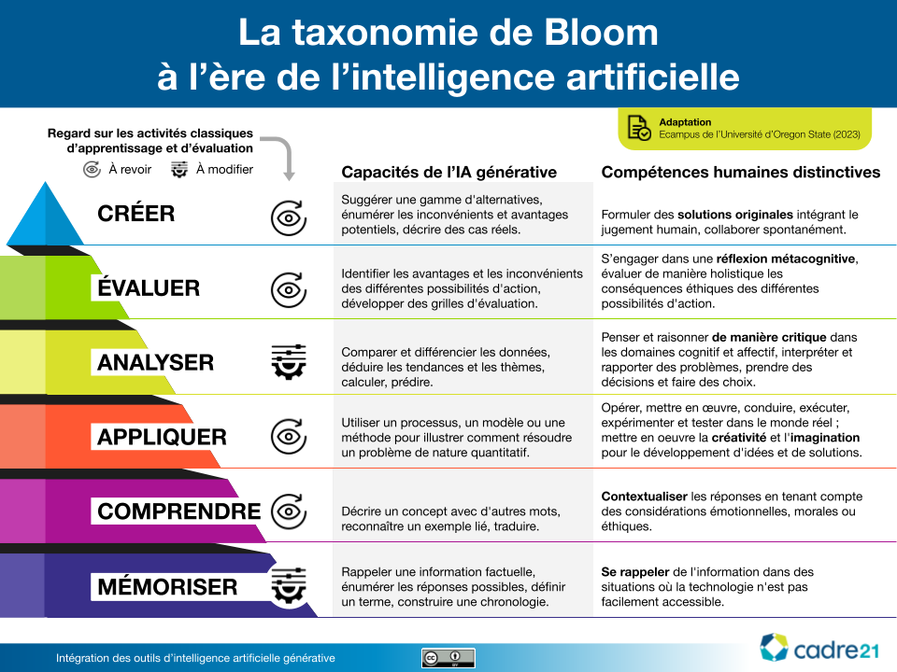
https://cadre21.org/blogue/pedagogie/bloom-revisite-a-la-sauce-ia/

Slide 19
Cadre ARIA
Un cadre pour repenser les dispositifs d’évaluation
à l'ère de l'Intelligence Artificielle
Résilience
Validité
  Outils
Compétences
DECAMPS, S. (2024). Grille d’analyse des vulnérabilités d’un dispositif d’évaluation à l’ère de l’intelligence artificielle. Conférence sur l’évaluation à l’ère du numérique et de l’IA, Université Mohammed 1r, Oujda, 17 décembre 2024.

Slide 20

Cadre
ARIA
2. Repenser le dispositif
d’ évaluation pour l ’améliorer
Notes:
L'IA générative: un défi et une opportunité pour l'évaluation
L'essor fulgurant de l'IA générative, tel que ChatGPT, a profondément bouleversé le paysage éducatif, remettant en question les méthodes d'évaluation traditionnelles et obligeant les institutions à repenser leurs approches pédagogiques. L'IA générative, capable de produire des contenus écrits, visuels et même audio de qualité, pose un défi majeur à l'intégrité académique.
●
Les étudiants peuvent désormais facilement utiliser ces outils pour générer des réponses à des questions d'examen, rédiger des dissertations ou produire des travaux créatifs, rendant difficile la distinction entre un travail authentique et un contenu généré par l'IA.
●
Ce défi est amplifié par le fait que les solutions de détection de l'IA ne sont pas encore totalement fiables et présentent des limites, notamment en termes de précision et de biais potentiels.
Cependant, au-delà des menaces, l'IA générative offre également des opportunités inédites pour l'apprentissage et l'évaluation.
●
L'IA peut servir d'assistant pédagogique personnalisé, offrant un soutien aux étudiants dans leurs recherches, la compréhension de concepts complexes ou la production de travaux créatifs.
●
Elle permet également de repenser les formats d'évaluation, en privilégiant des compétences difficilement reproductibles par l'IA, telles que l'esprit critique, la créativité, la résolution de problèmes complexes ou la collaboration en équipe.
Face à ce double enjeu, l'intégration de l'IA dans l'éducation nécessite une réflexion approfondie et la mise en place de stratégies claires pour garantir l'intégrité académique tout en exploitant le potentiel pédagogique de ces technologies.

Slide 21
Cadre ARIA
Une évaluation résiliente à l’IA générative
Une évaluation résiliente à l’intelligence artificielle (IAG) désigne un dispositif d’évaluation conçu pour résister aux détournements ou usages non encadrés des outils d’IA tout en tirant parti de leurs avantages pour enrichir l’apprentissage et la mesure des compétences.
Elle repose sur des principes clés qui visent à garantir :
L’authenticité et l’intégrité des travaux des apprenants.
La valorisation des compétences humaines non automatisables (comme la créativité, la réflexion critique, la résolution de problèmes complexes).
L’alignement pédagogique avec les objectifs d’apprentissage pour éviter les vulnérabilités face à l’IA.
Repenser
le dispositif d’ évaluation pour améliorer sa résilience
​ https://enseigner.hec.ca/outils/spectre-dintegration-de-lia-activites-enseignement-evaluation/
​
DECAMPS, S. (2024). Grille d’analyse des vulnérabilités d’un dispositif d’évaluation à l’ère de l’intelligence artificielle. Conférence sur l’évaluation à l’ère du numérique et de l’IA, Université Mohammed 1r, Oujda, 17 décembre 2024.
Sandrine Decamps

Slide 22
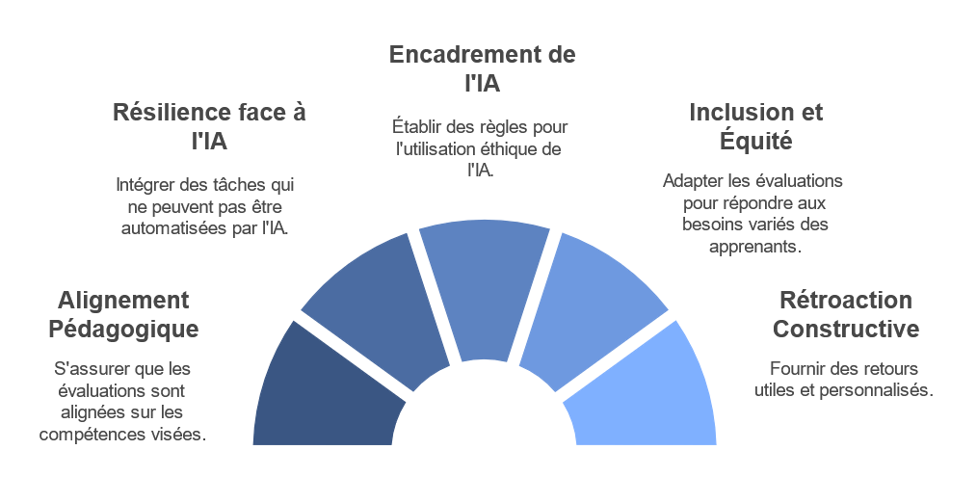
Cadre ARIA - Repenser
Construire un dispositif d’évaluation Résilient à l’ère de l’IA
DECAMPS, S. (2024). Grille d’analyse des vulnérabilités d’un dispositif d’évaluation à l’ère de l’intelligence artificielle. Conférence sur l’évaluation à l’ère du numérique et de l’IA, Université Mohammed 1r, Oujda, 17 décembre 2024.

Slide 23

Usages permis
Variable en fonction
des balises de votre institution !
Assistant linguistique
Assistant à la recherche
Idéation
Usages proscrits
Présenter la production d’une IA comme la sienne
Utiliser l'IA si elle n'est pas autorisée par l'enseignant·e (voir fiche UE)
Ne pas pouvoir vérifier les acquis de l'étudiant·e
DECAMPS, S. (2024). Conférence sur l’évaluation à l’ère du numérique et de l’IA, Université Mohammed 1r, Oujda, 17 décembre 2024.
https://cadre21.org/blogue/pedagogie/bloom-revisite-a-la-sauce-ia/

Slide 24
Variable en fonction
des balises de votre institution !
Balises communément admises
Faire un usage critique
Faire un usage transparent
Faire un usage responsable
Et parfois… principe d’archivage
DECAMPS, S. (2024). Conférence sur l’évaluation à l’ère du numérique et de l’IA, Université Mohammed 1r, Oujda, 17 décembre 2024.
https://cadre21.org/blogue/pedagogie/bloom-revisite-a-la-sauce-ia/

Slide 25
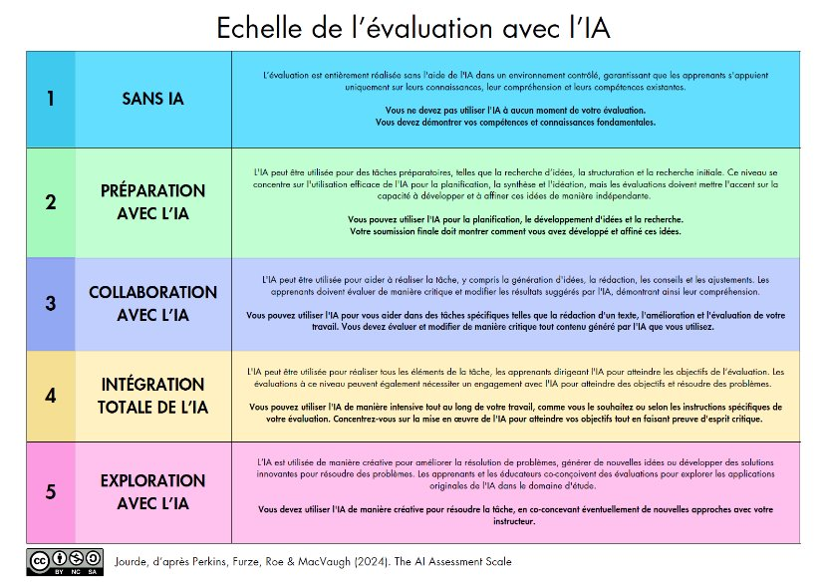
https://github.com/jourde/echelle-evaluation-avec-IA​
​

Slide 26
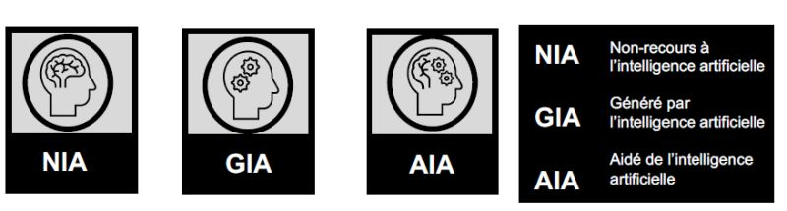
Pour une utilisation transparente
Logos pour une utilisation transparente de l’intelligence artificielle
© 2023 by Martine Peters is licensed under CC BY-NC-SA 4.0
DECAMPS, S. (2024). Grille d’analyse des vulnérabilités d’un dispositif d’évaluation à l’ère de l’intelligence artificielle. Conférence sur l’évaluation à l’ère du numérique et de l’IA, Université Mohammed 1r, Oujda, 17 décembre 2024.

Slide 27

Cadre
ARIA
3. Intégrer l’IA dans les dispositifs d’évaluation
Notes:
L'IA générative: un défi et une opportunité pour l'évaluation
L'essor fulgurant de l'IA générative, tel que ChatGPT, a profondément bouleversé le paysage éducatif, remettant en question les méthodes d'évaluation traditionnelles et obligeant les institutions à repenser leurs approches pédagogiques. L'IA générative, capable de produire des contenus écrits, visuels et même audio de qualité, pose un défi majeur à l'intégrité académique.
●
Les étudiants peuvent désormais facilement utiliser ces outils pour générer des réponses à des questions d'examen, rédiger des dissertations ou produire des travaux créatifs, rendant difficile la distinction entre un travail authentique et un contenu généré par l'IA.
●
Ce défi est amplifié par le fait que les solutions de détection de l'IA ne sont pas encore totalement fiables et présentent des limites, notamment en termes de précision et de biais potentiels.
Cependant, au-delà des menaces, l'IA générative offre également des opportunités inédites pour l'apprentissage et l'évaluation.
●
L'IA peut servir d'assistant pédagogique personnalisé, offrant un soutien aux étudiants dans leurs recherches, la compréhension de concepts complexes ou la production de travaux créatifs.
●
Elle permet également de repenser les formats d'évaluation, en privilégiant des compétences difficilement reproductibles par l'IA, telles que l'esprit critique, la créativité, la résolution de problèmes complexes ou la collaboration en équipe.
Face à ce double enjeu, l'intégration de l'IA dans l'éducation nécessite une réflexion approfondie et la mise en place de stratégies claires pour garantir l'intégrité académique tout en exploitant le potentiel pédagogique de ces technologies.

Slide 28
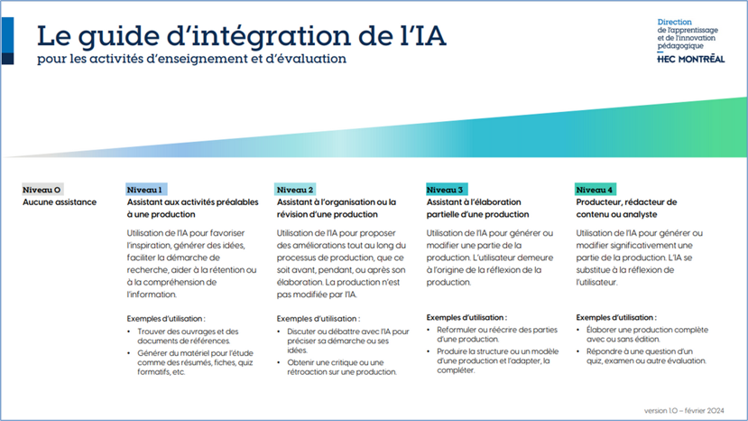
Cadre ARIA
Quel niveau d’intégration de l’IA pour les activités et les évaluation ?
Le guide de la HEC est un outil pour vous aider à définir le niveau d’intégration de l’intelligence artificielle générative (IAG) que vous souhaitez permettre à la classe lors des activités d’enseignement ou d’évaluation et qui requièrent une production.
Intégrer
Intégrer l’IA dans les dispositifs d’évaluation
​ https://enseigner.hec.ca/outils/spectre-dintegration-de-lia-activites-enseignement-evaluation/
​
Sandrine Decamps

Slide 29
​ https://enseigner.hec.ca/outils/spectre-dintegration-de-lia-activites-enseignement-evaluation/
​

Slide 30
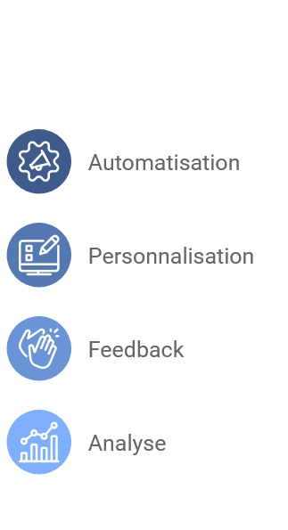
Cadre ARIA - Intégrer
Les outils d’IA pour enrichir son dispositif d’évaluation
TÂCHES
OUTILS
BÉNÉFICES
- Gradescope : Correction assistée par l’IA
- Peergrade : Facilitation de la correction par les pairs avec IA.
- Gain de temps pour les enseignants.
- Précision dans les corrections.
- Renforcement de l’intégrité académique.
- ChatGPT : Génération de contenus adaptés aux besoins des apprenants
- Adaptive Learning Platforms (ex. Smart Sparrow)
- Adaptation des évaluations au niveau des étudiants.
- Suivi individualisé pour chaque apprenant.
- Perusall : la lecture collaborative et l’évaluation formative des apprenants.
- Khanmigo : Assistance personnalisée pour les devoirs et exercices.
- Rétroaction rapide et constructive.
- Engagement des étudiants grâce à des retours précis.
- Power BI : Analyse des données d’évaluation
- Kaggle : Visualisation de performances via l’IA
- Analyse des tendances pour améliorer l’enseignement.
- Identification des besoins des étudiants grâce aux données.
DECAMPS, S. (2024). Grille d’analyse des vulnérabilités d’un dispositif d’évaluation à l’ère de l’intelligence artificielle. Conférence sur l’évaluation à l’ère du numérique et de l’IA, Université Mohammed 1r, Oujda, 17 décembre 2024.

Slide 31
Cadre
ARIA
4. Accompagner le développement des compétences IA
Notes:
L'IA générative: un défi et une opportunité pour l'évaluation
L'essor fulgurant de l'IA générative, tel que ChatGPT, a profondément bouleversé le paysage éducatif, remettant en question les méthodes d'évaluation traditionnelles et obligeant les institutions à repenser leurs approches pédagogiques. L'IA générative, capable de produire des contenus écrits, visuels et même audio de qualité, pose un défi majeur à l'intégrité académique.
●
Les étudiants peuvent désormais facilement utiliser ces outils pour générer des réponses à des questions d'examen, rédiger des dissertations ou produire des travaux créatifs, rendant difficile la distinction entre un travail authentique et un contenu généré par l'IA.
●
Ce défi est amplifié par le fait que les solutions de détection de l'IA ne sont pas encore totalement fiables et présentent des limites, notamment en termes de précision et de biais potentiels.
Cependant, au-delà des menaces, l'IA générative offre également des opportunités inédites pour l'apprentissage et l'évaluation.
●
L'IA peut servir d'assistant pédagogique personnalisé, offrant un soutien aux étudiants dans leurs recherches, la compréhension de concepts complexes ou la production de travaux créatifs.
●
Elle permet également de repenser les formats d'évaluation, en privilégiant des compétences difficilement reproductibles par l'IA, telles que l'esprit critique, la créativité, la résolution de problèmes complexes ou la collaboration en équipe.
Face à ce double enjeu, l'intégration de l'IA dans l'éducation nécessite une réflexion approfondie et la mise en place de stratégies claires pour garantir l'intégrité académique tout en exploitant le potentiel pédagogique de ces technologies.

Slide 32


Un processus itératif
Louvain Learning Lab, 2024 (UCLouvain)
Notes:
SD
Théâtre d’opéra spatial est une œuvre d’art numérique créée par Jason Michael Allen en utilisant la plateforme d’intelligence artificielle générative Midjourney¹. Cette image a remporté le concours des beaux-arts de la Colorado State Fair en 2022, devenant ainsi l’une des premières œuvres générées par l’IA à gagner un tel prix¹.
L’œuvre représente une scène de femmes en costumes théâtraux dans un cadre spatial, mélangeant l’esthétique traditionnelle avec des éléments de science-fiction². Allen a utilisé plus de 624 invites de texte pour générer l’image initiale avec Midjourney, puis l’a retouchée avec Adobe Photoshop et Gigapixel AI pour améliorer la taille et la résolution¹.
Ce processus a pris plus de 80 heures de travail, incluant la génération, la sélection et la retouche des images².
Cette victoire a suscité des débats sur l’utilisation de l’IA dans l’art, certains artistes estimant que cela constituait une forme de tricherie¹. De plus, le Bureau du droit d’auteur des États-Unis a refusé d’accorder des droits d’auteur à cette œuvre, affirmant que les créations produites par des non-humains ne sont pas éligibles à la protection du droit d’auteur¹.
Source : Copilot (15/11/204)

Slide 33
Un processus itératif
Premier prix du concours des beaux-arts de la Colorado State Fair
Evaluation du processus de création
Midjourney
624 prompts
Abode Photoshop
&
Gigapixel AI
Plus de 80 heures de travail
Refus du droit d’auteur
Louvain Learning Lab, 2024 (UCLouvain)
Notes:
SD
Théâtre d’opéra spatial est une œuvre d’art numérique créée par Jason Michael Allen en utilisant la plateforme d’intelligence artificielle générative Midjourney¹. Cette image a remporté le concours des beaux-arts de la Colorado State Fair en 2022, devenant ainsi l’une des premières œuvres générées par l’IA à gagner un tel prix¹.
L’œuvre représente une scène de femmes en costumes théâtraux dans un cadre spatial, mélangeant l’esthétique traditionnelle avec des éléments de science-fiction². Allen a utilisé plus de 624 invites de texte pour générer l’image initiale avec Midjourney, puis l’a retouchée avec Adobe Photoshop et Gigapixel AI pour améliorer la taille et la résolution¹.
Ce processus a pris plus de 80 heures de travail, incluant la génération, la sélection et la retouche des images².
Cette victoire a suscité des débats sur l’utilisation de l’IA dans l’art, certains artistes estimant que cela constituait une forme de tricherie¹. De plus, le Bureau du droit d’auteur des États-Unis a refusé d’accorder des droits d’auteur à cette œuvre, affirmant que les créations produites par des non-humains ne sont pas éligibles à la protection du droit d’auteur¹.
Source : Copilot (15/11/204)

Slide 34
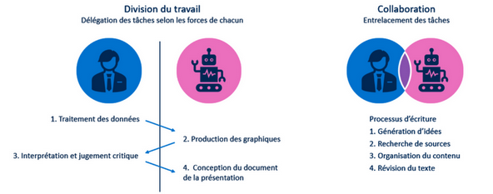
Hybridation du processus de production
​ https://enseigner.hec.ca/outils/spectre-dintegration-de-lia-activites-enseignement-evaluation/
​

Slide 35
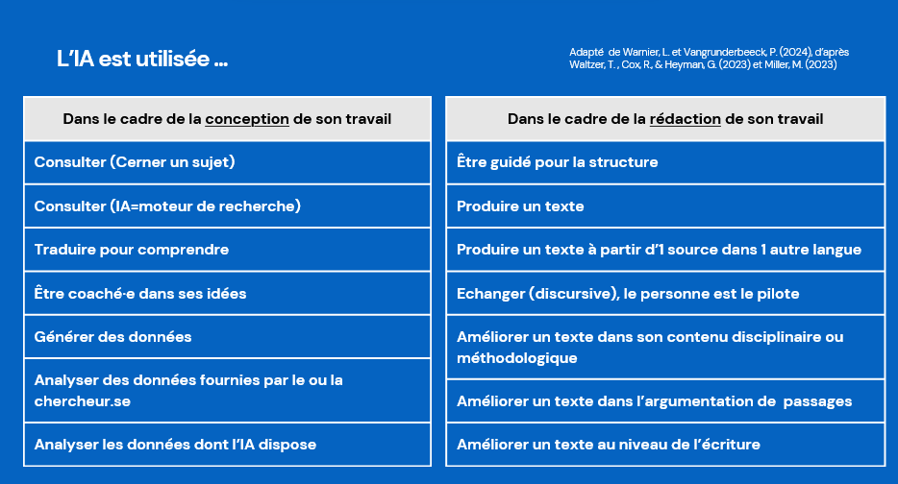
https://oer.uclouvain.be/jspui/bitstream/20.500.12279/1089.3/6/CahierLLL_IAG_OKOER.pdf
Notes:
MG

Slide 36

Cadre ARIA - Accompagner
  Mémoriser
  [Maîtrise et automatisation]
  Renforcer les connaissances de base en tirant parti des outils technologiques pour soutenir l’apprentissage adaptatif.
Modèle COMPÉTENCIA
Utilisation d’outils IA pour la mémorisation personnalisée Quiz adaptatifs : Exercices mémoriels avec feedback personnalisé par IA (ex. : Quizlet AI).
DECAMPS, S. (2024). Grille d’analyse des vulnérabilités d’un dispositif d’évaluation à l’ère de l’intelligence artificielle. Conférence sur l’évaluation à l’ère du numérique et de l’IA, Université Mohammed 1r, Oujda, 17 décembre 2024.

Slide 37
Cadre ARIA - Accompagner
  Mémoriser
  [Maîtrise et automatisation]
  Renforcer les connaissances de base en tirant parti des outils technologiques pour soutenir l’apprentissage adaptatif.
Modèle COMPÉTENCIA
  Comprendre
  [Réflexion contextuelle]
  Construire des réponses contextualisées en intégrant des dimensions émotionnelles et éthiques.
Appréhender les enjeux éthiques liés à l’IA Discussions réflexives : Contextualisation des réponses avec des cas réels.
DECAMPS, S. (2024). Grille d’analyse des vulnérabilités d’un dispositif d’évaluation à l’ère de l’intelligence artificielle. Conférence sur l’évaluation à l’ère du numérique et de l’IA, Université Mohammed 1r, Oujda, 17 décembre 2024.

Slide 38
Cadre ARIA - Accompagner
  Mémoriser
  [Maîtrise et automatisation]
  Renforcer les connaissances de base en tirant parti des outils technologiques pour soutenir l’apprentissage adaptatif.
Modèle COMPÉTENCIA
  Comprendre
  [Réflexion contextuelle]
  Construire des réponses contextualisées en intégrant des dimensions émotionnelles et éthiques.
DECAMPS, S. (2024). Grille d’analyse des vulnérabilités d’un dispositif d’évaluation à l’ère de l’intelligence artificielle. Conférence sur l’évaluation à l’ère du numérique et de l’IA, Université Mohammed 1r, Oujda, 17 décembre 2024.

Slide 39
Cadre ARIA - Accompagner
  Mémoriser
  [Maîtrise et automatisation]
  Renforcer les connaissances de base en tirant parti des outils technologiques pour soutenir l’apprentissage adaptatif.
Modèle COMPÉTENCIA
  Comprendre
  [Réflexion contextuelle]
  Construire des réponses contextualisées en intégrant des dimensions émotionnelles et éthiques.
  Analyser
  [Pratique et agilité]
  Renforcer l’analyse critique, la comparaison de scénarios et la résolution de problèmes à l’aide de l’IA et des données.
Appliquer des solutions IA dans des environnements concrets Simulations : Résolution de problèmes authentiques grâce à des IA (ex. : simulations médicales avec IA)
DECAMPS, S. (2024). Grille d’analyse des vulnérabilités d’un dispositif d’évaluation à l’ère de l’intelligence artificielle. Conférence sur l’évaluation à l’ère du numérique et de l’IA, Université Mohammed 1r, Oujda, 17 décembre 2024.

Slide 40
Cadre ARIA - Accompagner
  Mémoriser
  [Maîtrise et automatisation]
  Renforcer les connaissances de base en tirant parti des outils technologiques pour soutenir l’apprentissage adaptatif.
Modèle COMPÉTENCIA
  Evaluer
  [Jugement et réflexion critique]
  Favoriser la réflexion métacognitive, les débats et l’analyse éthique sur des problématiques complexes.
  Comprendre
  [Réflexion contextuelle]
  Construire des réponses contextualisées en intégrant des dimensions émotionnelles et éthiques.
  Analyser
  [Pratique et agilité]
  Renforcer l’analyse critique, la comparaison de scénarios et la résolution de problèmes à l’aide de l’IA et des données.
Juger les avantages, les biais et les limites des outils IA. Débat argumenté sur les biais éthiques des IA.
DECAMPS, S. (2024). Grille d’analyse des vulnérabilités d’un dispositif d’évaluation à l’ère de l’intelligence artificielle. Conférence sur l’évaluation à l’ère du numérique et de l’IA, Université Mohammed 1r, Oujda, 17 décembre 2024.

Slide 41
Cadre ARIA - Accompagner
  Créer
  [Solutions et innovations]
Développer des compétences de pensée créative et collaborative, en lien avec l'usage critique des technologies pour innover.
  Mémoriser
  [Maîtrise et automatisation]
  Renforcer les connaissances de base en tirant parti des outils technologiques pour soutenir l’apprentissage adaptatif.
Modèle COMPÉTENCIA
  Evaluer
  [Jugement et réflexion critique]
  Favoriser la réflexion métacognitive, les débats et l’analyse éthique sur des problématiques complexes.
  Comprendre
  [Réflexion contextuelle]
  Construire des réponses contextualisées en intégrant des dimensions émotionnelles et éthiques.
  Analyser
  [Pratique et agilité]
  Renforcer l’analyse critique, la comparaison de scénarios et la résolution de problèmes à l’aide de l’IA et des données.
DECAMPS, S. (2024). Grille d’analyse des vulnérabilités d’un dispositif d’évaluation à l’ère de l’intelligence artificielle. Conférence sur l’évaluation à l’ère du numérique et de l’IA, Université Mohammed 1r, Oujda, 17 décembre 2024.

Slide 42

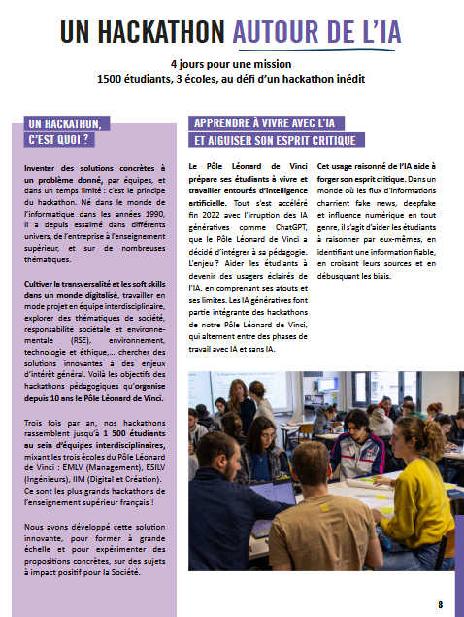
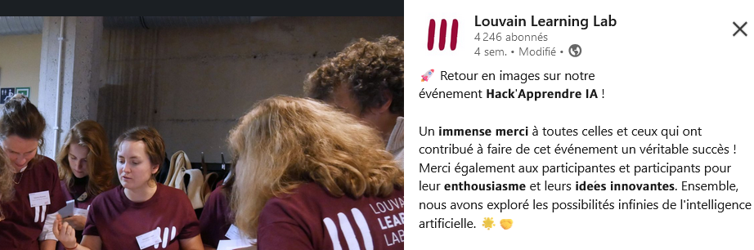
  Créer
  [Solutions et innovations]
Développer des compétences de pensée créative et collaborative, en lien avec l'usage critique des technologies pour innover.
https://open.devinci.fr/wp-content/uploads/2024/07/Brochure-Hackathon-IA.pdf
DECAMPS, S. (2024). Grille d’analyse des vulnérabilités d’un dispositif d’évaluation à l’ère de l’intelligence artificielle. Conférence sur l’évaluation à l’ère du numérique et de l’IA, Université Mohammed 1r, Oujda, 17 décembre 2024.

Slide 43
"L’IA redéfinit les limites de l’évaluation, mais c’est notre réflexion qui façonnera son avenir."
Conclusion
DECAMPS, S. (2024). Grille d’analyse des vulnérabilités d’un dispositif d’évaluation à l’ère de l’intelligence artificielle. Conférence sur l’évaluation à l’ère du numérique et de l’IA, Université Mohammed 1r, Oujda, 17 décembre 2024.
Notes:
Pour conclure, l’IA redéfinit les limites de l’évaluation. Elle nous pousse à repenser nos pratiques, à valoriser davantage les compétences humaines et à intégrer ces outils de manière réfléchie. Mais l’IA ne remplacera jamais l’essentiel : la relation humaine et la pédagogie qui placent l’apprenant au centre.
Phrase finale :
"L’avenir de l’évaluation à l’ère de l’IA dépend de notre capacité à collaborer, à innover et à placer l’humain au cœur de nos préoccupations."
Question de clôture :
Comment pouvons-nous, ensemble, co-construire une vision équilibrée et durable pour intégrer l’IA tout en valorisant les compétences humaines ?

Slide 44
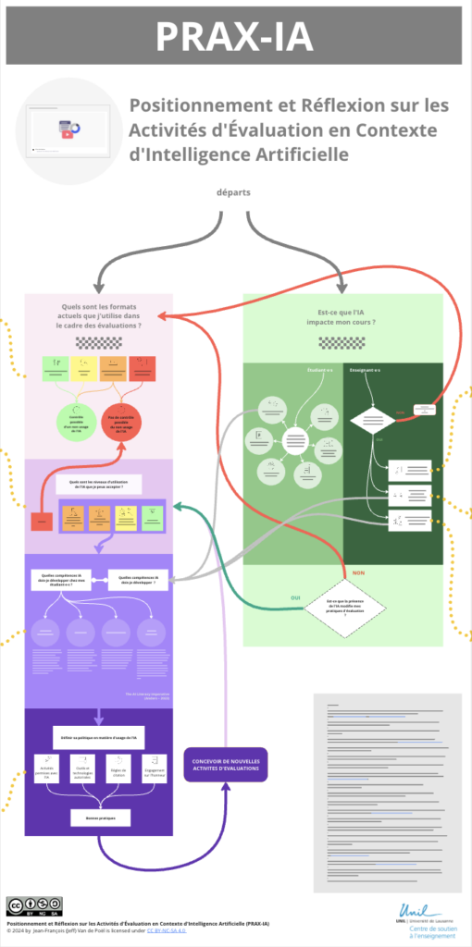
Pour aller plus loin….
PRAX-IA
Un modèle pour aider à positionner les pratiques d'évaluation dans un contexte influencé par l'intelligence artificielle générative
https://enseigner.unil.ch/ressources/enseigner/prax-ia/

Slide 45
Ressources
McAdoo, T. (2024, 23 février). How to cite ChatGPT. APA Style. https://apastyle.apa.org/blog/how-to-cite-chatgpt
UQAC (2023), 11 fiches d’outils d’IA pour l’enseignement et la recherche. Consulté le 6/11/2024 sur https://collimateur.uqam.ca/collimateur/11-fiches-doutils-dia-pour-lenseignement-et-la-recherche/
Université de Sherbrooke : https://libguides.biblio.usherbrooke.ca/IA/redaction Consulté le 6/11/24
ULaval : https://www.enseigner.ulaval.ca/pedagogie/intelligence-artificielle-et-integrite-academique Consulté le 6/11/24
UNIGE (2023), Intelligence artificielle générative de texte, une alliée pour l’enseignement à apprivoiser. Consulté le 7/11/24 sur https://view.genially.com/642e8b666cba7a0011ef4154/presentation-guide-ia-enseignement-unige
Université d’Ottawa (2024), L’intégrité académique pour les étudiants. Consulté le 6/11/24 sur https://www.uottawa.ca/etudiants-actuels/integrite-academique
Vangrunderbeeck, P. (2024) Intégrer l’IA générative dans les stratégies pédagogiques. Les clés du LLL. Louvain Learning Lab – UCLouvain https://oer.uclouvain.be/jspui/handle/20.500.12279/1089
Notes:
Pour conclure, l’IA redéfinit les limites de l’évaluation. Elle nous pousse à repenser nos pratiques, à valoriser davantage les compétences humaines et à intégrer ces outils de manière réfléchie. Mais l’IA ne remplacera jamais l’essentiel : la relation humaine et la pédagogie qui placent l’apprenant au centre.
Phrase finale :
"L’avenir de l’évaluation à l’ère de l’IA dépend de notre capacité à collaborer, à innover et à placer l’humain au cœur de nos préoccupations."
Question de clôture :
Comment pouvons-nous, ensemble, co-construire une vision équilibrée et durable pour intégrer l’IA tout en valorisant les compétences humaines ?

Slide 46
Ressources
Notes et balises institutionnelles BE-FR
ULiège : https://www.student.uliege.be/cms/c_19230399/fr/faq-student-charte-uliege-d-utilisation-des-intelligences-artificielles-generatives-dans-les-travaux-universitaires
ICHEC : https://webresearch.ichec.be/donatien_grolaux/redaction_tips/ia_thesis
UCLouvain : https://oer.uclouvain.be/jspui/handle/20.500.12279/1079
HELHa : https://intranet.helha.be/wp-content/uploads/2024/10/Charte-dutilisation-des-IA-a-la-HELHa-2024-2025.pdf
Notes:
Pour conclure, l’IA redéfinit les limites de l’évaluation. Elle nous pousse à repenser nos pratiques, à valoriser davantage les compétences humaines et à intégrer ces outils de manière réfléchie. Mais l’IA ne remplacera jamais l’essentiel : la relation humaine et la pédagogie qui placent l’apprenant au centre.
Phrase finale :
"L’avenir de l’évaluation à l’ère de l’IA dépend de notre capacité à collaborer, à innover et à placer l’humain au cœur de nos préoccupations."
Question de clôture :
Comment pouvons-nous, ensemble, co-construire une vision équilibrée et durable pour intégrer l’IA tout en valorisant les compétences humaines ?

